Slide 1
Power Electronics: Solar Buck Voltage MPPT Controller
Improved MPPT Algorithm
21800330 박현의
21900416 안견힐
전력전자 5조

Slide 2
CONTENTS
Introduction
Data Analysis
Research Progress
Planned Research Progress
QnA

Slide 3
PART 1.
Introduction
:MaximumPowerPointTracking

Slide 4
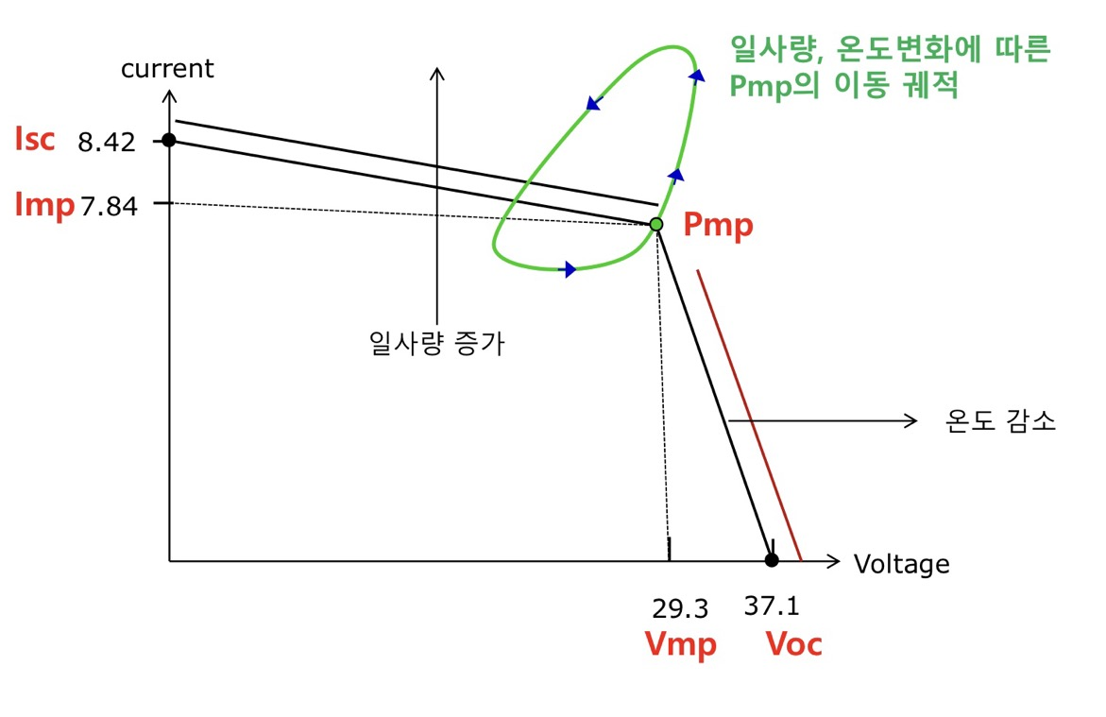
1. Introduction
PART 2.
PART 3.
PART 4.
PART 5.
태양광 발전 시스템이나 풍력 발전 시스템과 같이 변동하는 에너지원에서 최대 전력을 효율적으로 추출하기 위해 이를 추적하는 것.

Slide 5
PART 2.
Data Analysis

Slide 6
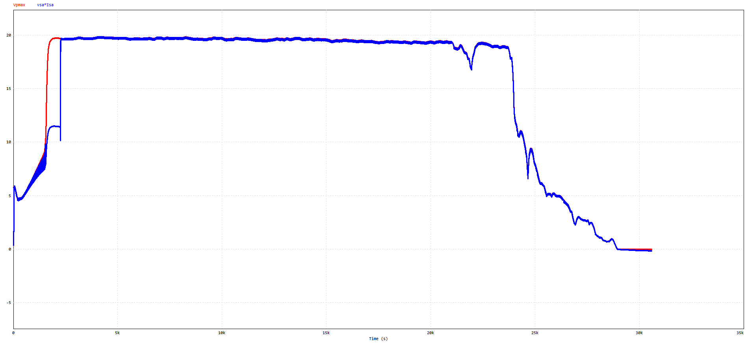
PART 1.
2. Data Analysis
PART 3.
PART 4.
PART 5.
Figure 1-1. 0101 Solar Graph
< P&O Algorithm >
1)태양광 에너지의 변동은 크게 발생하지 않는다
2)최고 기온이 10도를 넘지 않는다
-> 날씨와 태양광 크기에 큰 변동이 발생하지 않기에 전력이 변동하지 않고 안정적으로 발생한다.
Figure 1-2. 0101 Temperature Graph

Slide 7
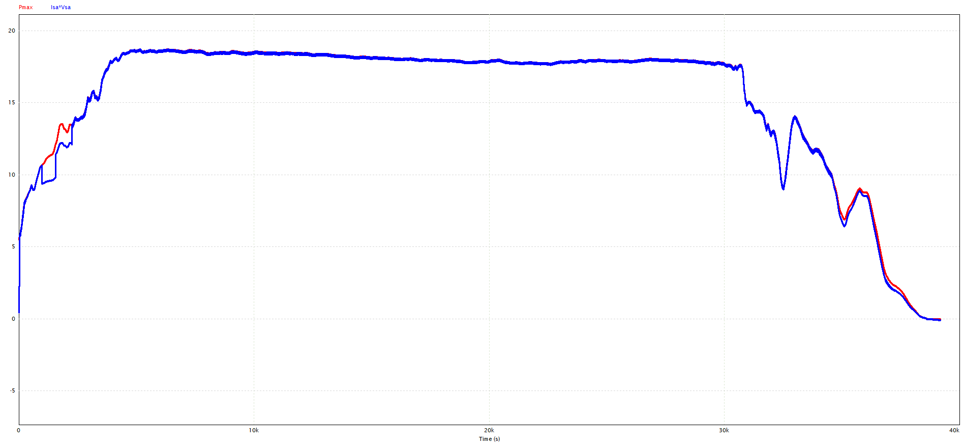
PART 1.
2. Data Analysis
PART 3.
PART 4.
PART 5.
Figure 2-1. 0316 Solar Graph
< P&O Algorithm >
1)태양광 에너지의 변동은 크게 발생하지 않는다
2)최고 기온이 약 27도로 측정된다
-> 기온이 상승하여 출력 전력이 1월에 비하여 낮아졌다. 변동이 크지 않아 오실레이션 발생이 작다.
Figure 2-2. 0316 Temperature Graph

Slide 8
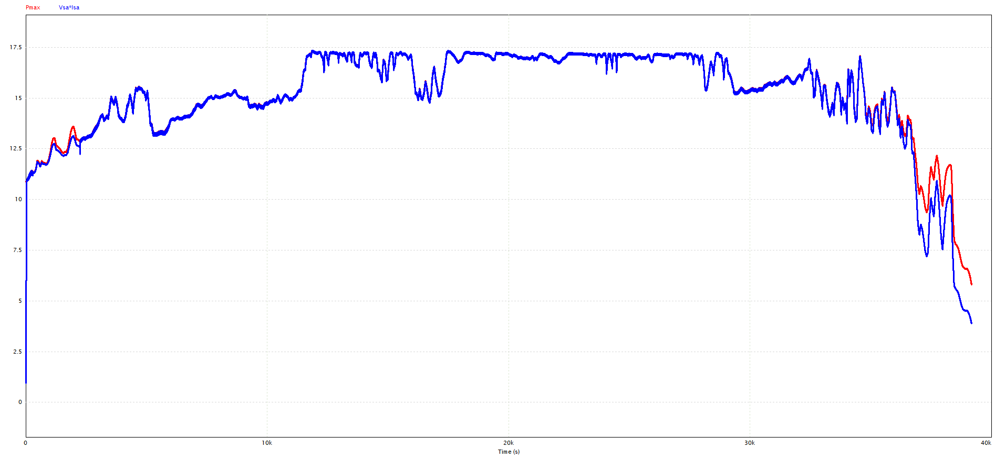
PART 1.
2. Data Analysis
PART 3.
PART 4.
PART 5.
Figure 3-1. 0628 Solar Graph
< P&O Algorithm >
1)태양광 에너지의 변동이 크게 발생한다
2)최고 기온이 약 33도로 측정된다
-> 태양광 에너지의 변동이 크며 기온이 높아 3월에 비하여 출력 전력이 낮으며 진동이 크게 발생한다
Figure 3-2. 0628 Temperature Graph

Slide 9
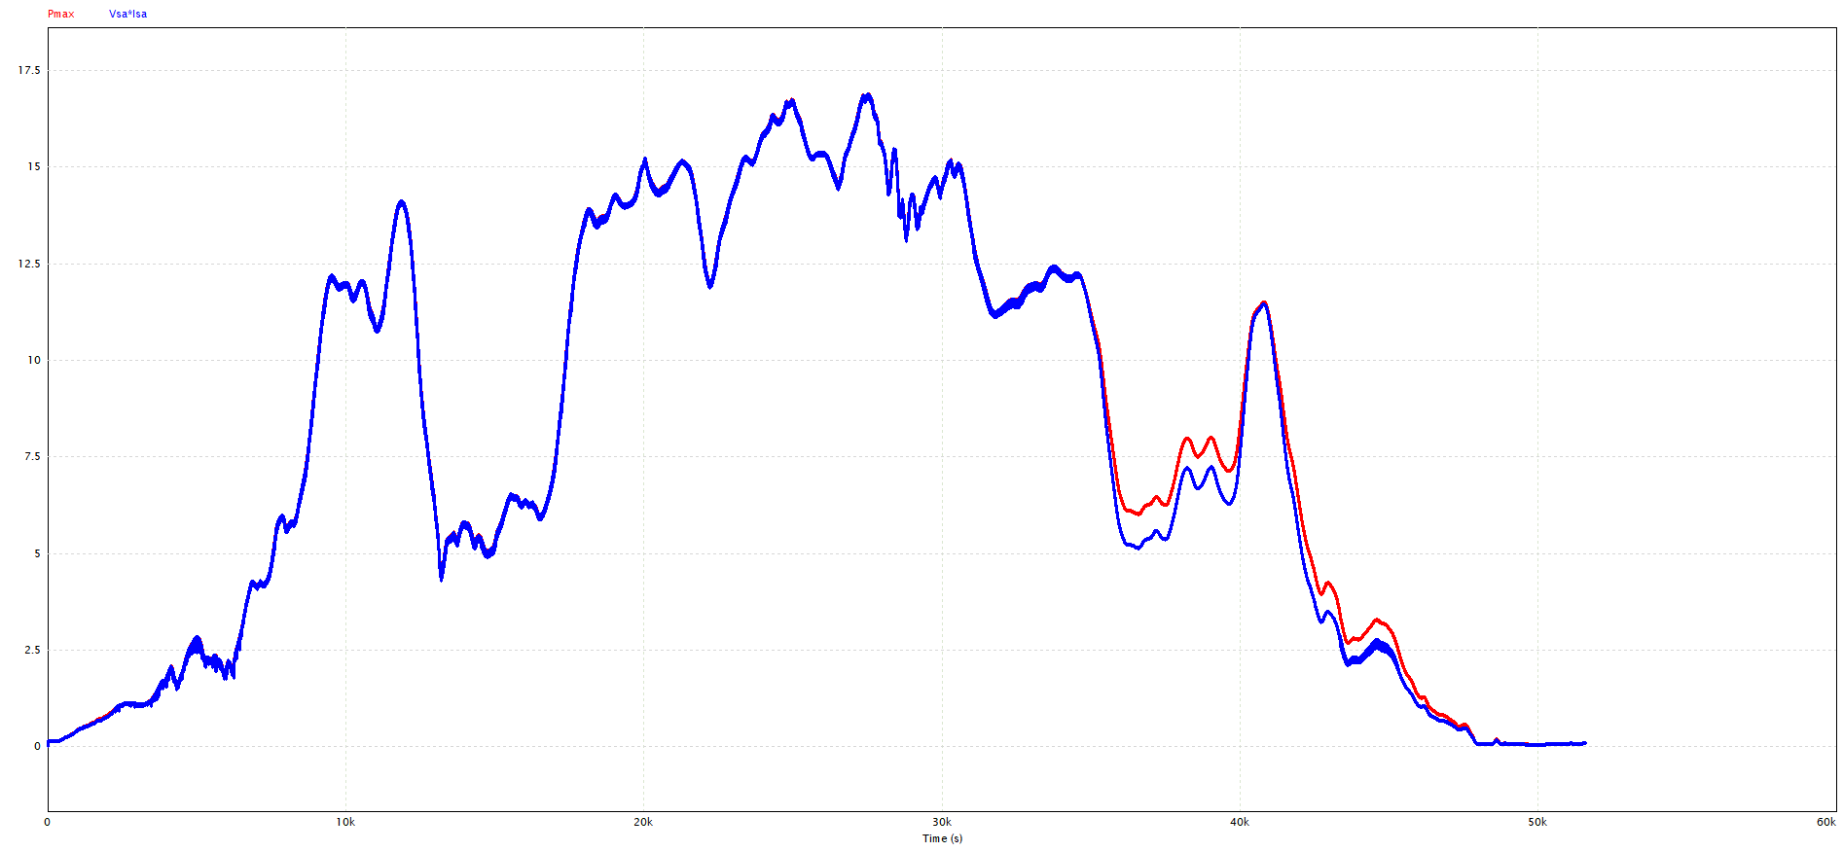
PART 1.
2. Data Analysis
PART 3.
PART 4.
PART 5.
Figure 4-1. 0810 Solar Graph
< P&O Algorithm >
1)태양광 에너지가 낮다(흐린날 혹은 구름낀 날로 추정)
2)최고 기온이 약 29.5로 측정된다.
-> 태양광 에너지가 낮고 기온이 높아 6월에 비하여 출력 전력이 낮게 측정된다.
Figure 4-2. 0810 Temperature Graph

Slide 10
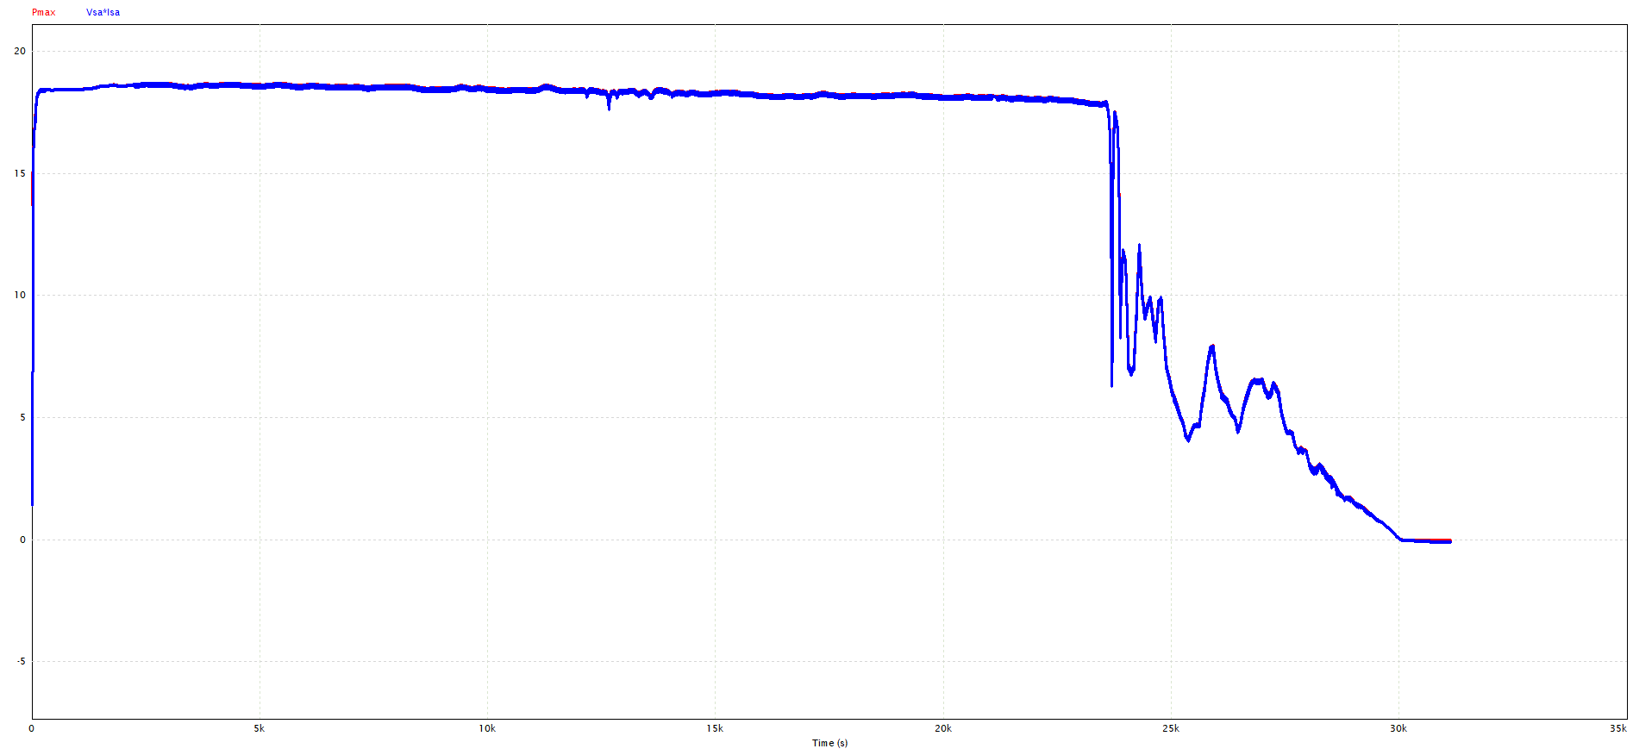
PART 1.
2. Data Analysis
PART 3.
PART 4.
PART 5.
Figure 5-1. 1115 Solar Graph
< P&O Algorithm >
1)태양광 에너지의 변동은 크게 발생하지 않는다
2)최고 기온이 약 21도로 측정된다.
-> 태양광이 높아지고 기온이 낮아져 8월에 비하여 출력전력이 높다.
Figure 5-2. 1115 Temperature Graph

Slide 11
PART 3.
Research Progress

Slide 12
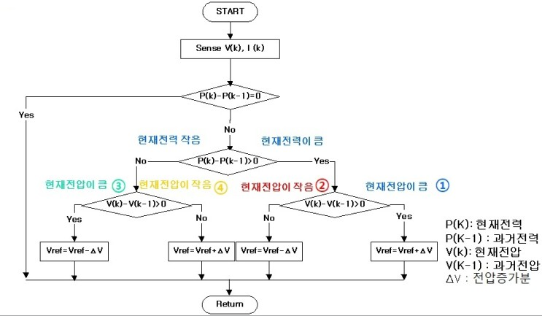
In this Research
PART 1.
PART 2.
3. Experimental
PART 4.
PART 5.
P&O 알고리즘
장점
-구현이 쉬움
-구조가 간단함(2번의 비교와 1번의 연산)
단점
-MPP 점 주변에서 오실레이션에 의한 손실 발생
-연산 속도가 느리다
-변동하는 환경(급변하는 경우)에 민감하게 반응할수 있다
Figure 6. Flow Chart of P&O Algorithm

Slide 13
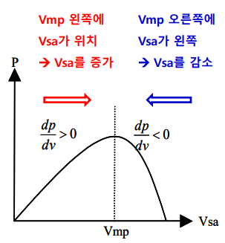
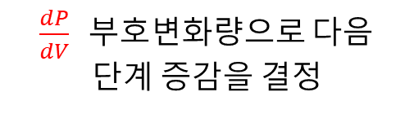


PART 1.
PART 2.
3. Research
PART 4.
PART 5.
매초마다
전압, 전력 측정
$\frac{dP}{dV} 부$호변화량으로 다음
단계 증감을 결정
$V_{ref}\left(k+1\right)=V_{ref}\left(k\right)+∆$V
다음 단계 동작을 위해
현재 값을 전 단계 값으로 치환
$P_{old}=P_{sa},$ $V_{old}$= $V_{sa}$

Slide 14
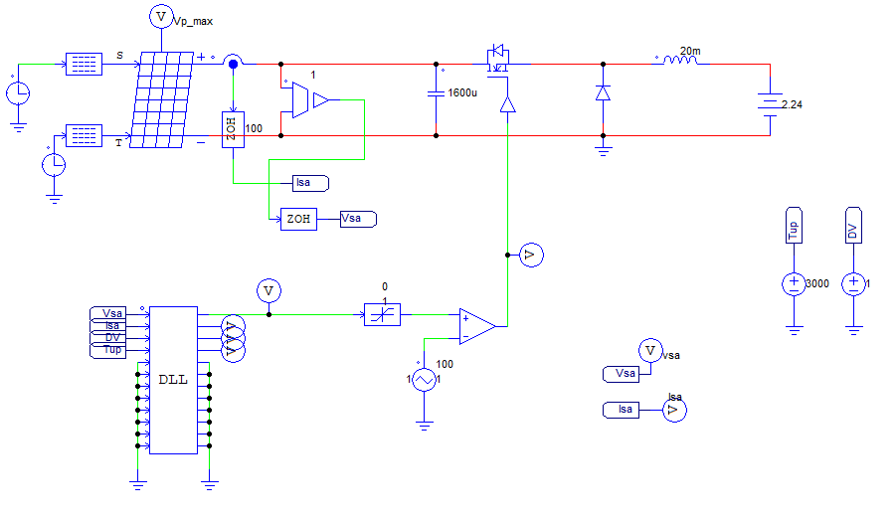
P&O 알고리즘의 문제점
PART 1.
PART 2.
3. Experimental
PART 4.
PART 5.
#1. 오실레이션 발생 감소
#2. 급변하는 환경에 추적 경로 이탈 방지
< PSIM Circuit >

Slide 15
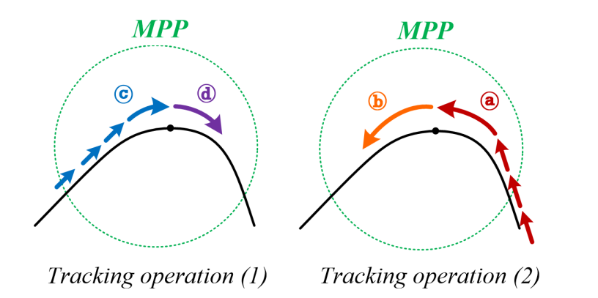
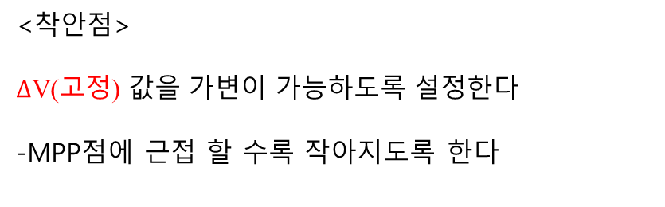

#1. MPP 지점에서의 미세 진동 발생
PART 1.
PART 2.
3. Experimental
PART 4.
PART 5.
3.1. 알고리즘 개선을 위한 착안점
<MPP 부근 진동의 원인>
알고리즘 동작 과정에서 다음 값을 추정 연산하는 과정에서
$V_{ref}\left(k+1\right)=V_{ref}\left(k\right)+∆$V(고정)
고정된 $∆$V 가 MPP 부근 점에서 계산 과정 중 진동 발생
<착안점>
$∆$V(고정) 값을 가변이 가능하도록 설정한다
-MPP점에 근접 할 수록 작아지도록 한다
< MPP점 인근에서 Tracking 동작 >

Slide 16
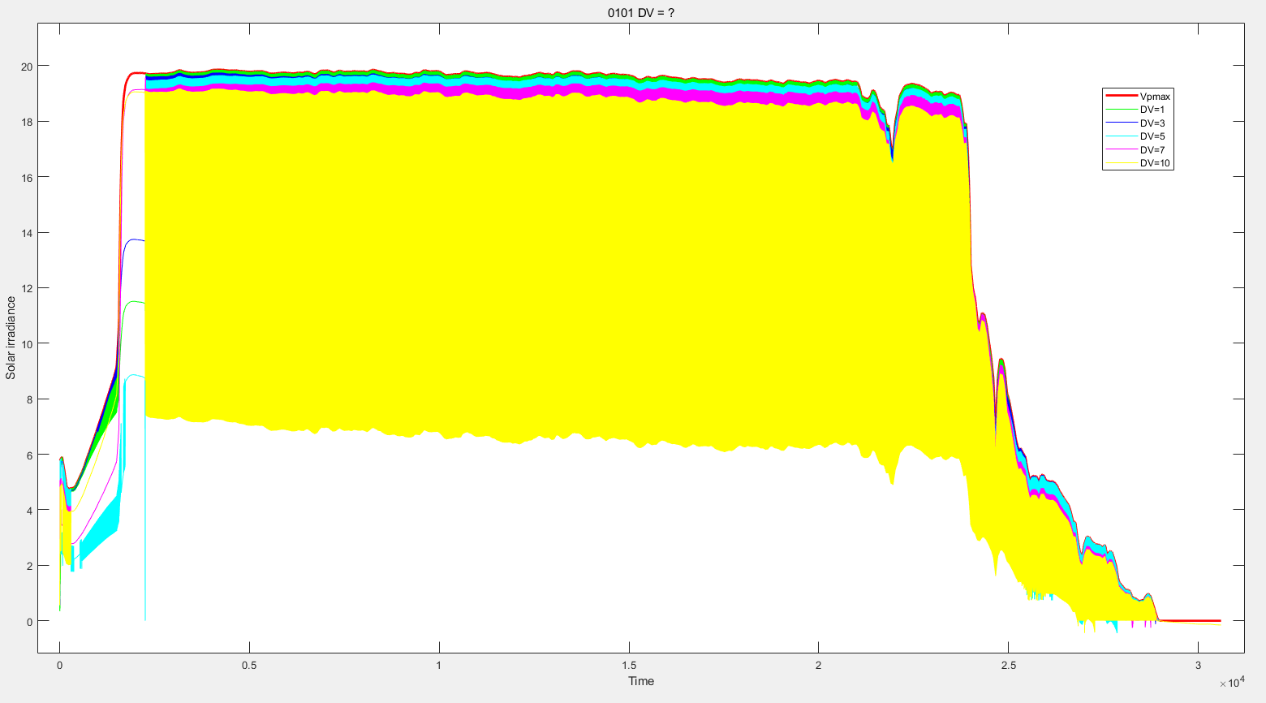
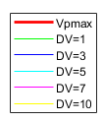

#1. MPP 지점에서의 미세 진동 발생: 고정 Stepsize
PART 1.
PART 2.
3. Experimental
PART 4.
PART 5.
3.1. 알고리즘 개선을 위한 착안점
$∆$V(DV)를
고정된 stepsize 에서 값을 변동
Stepsize 증가(1, 3, 5, 7, 10)
1. 오실레이션 크게 증가
2. 급격한 일사량 구간에서
빠른 응답 특성
3. 정확도가 감소한다
구간에 따른 Stepsize 가변 필요

Slide 17
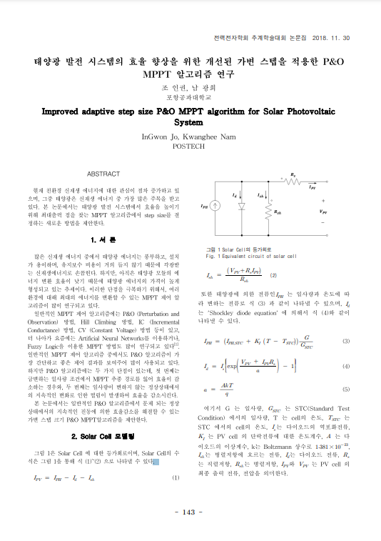
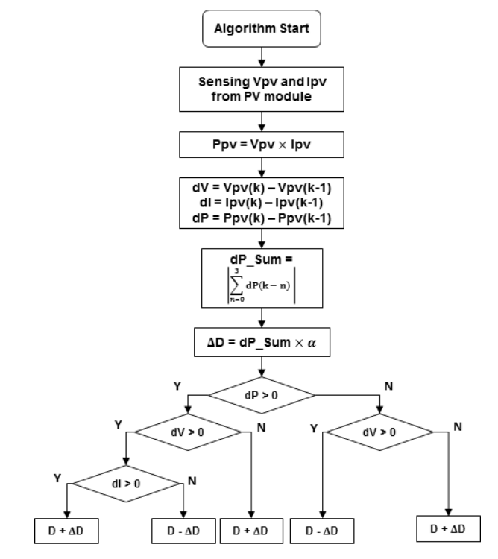

#1. 미세 진동 발생 솔루션: 가변 Stepsize
PART 1.
PART 2.
3. Experimental
PART 4.
PART 5.
3.1. 알고리즘 개선을 위한 착안점
Transient 구간 :
4주기에 대한 dP의 합이 계속 커지므로 Stepsize 증가
Steady State 구간 :
4주기에 대한 dP의 합이 양수와 음수가 교차되며 0에 가까워지므로 Stepsize 감소
참고 논문
$V_{ref}\left(k+1\right)=V_{ref}\left(k\right)+∆$V
$$∆D=α\left|\sum_{0}^{3}{ⅆP\left(k−n\right)}\right|$$

Slide 18
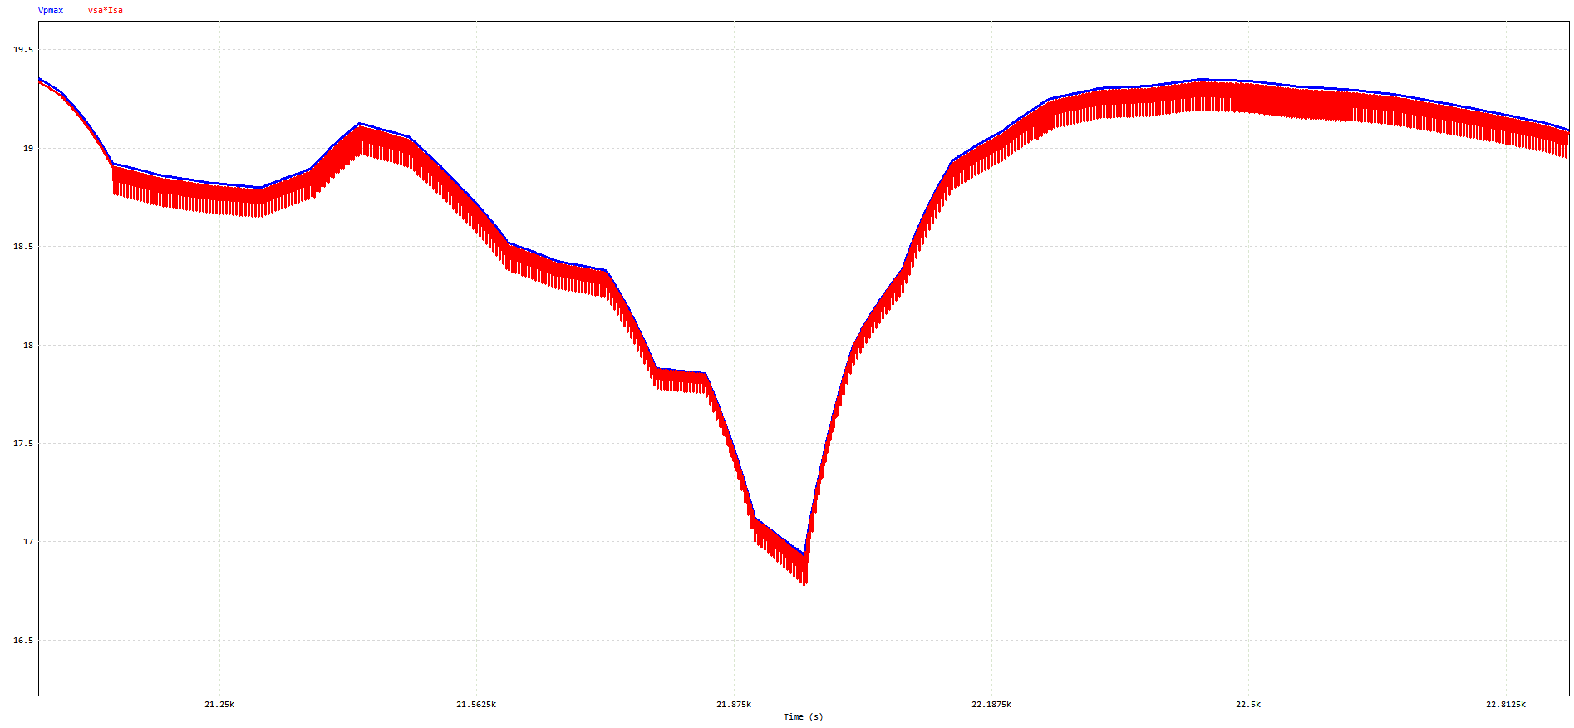
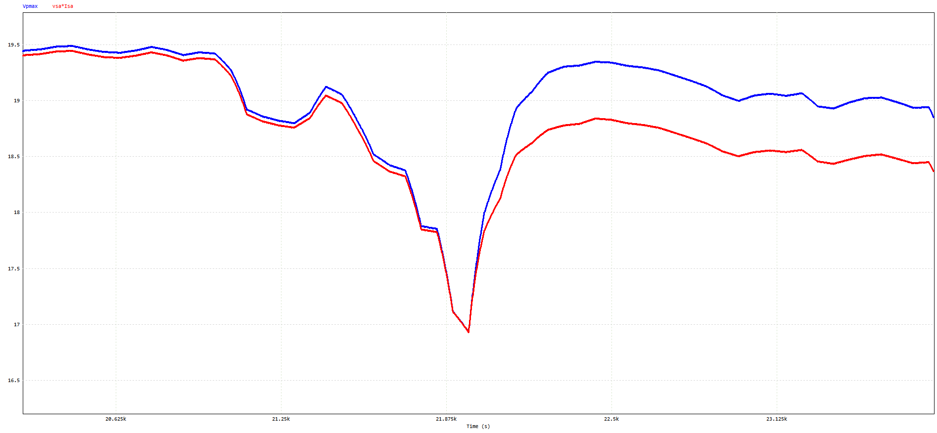
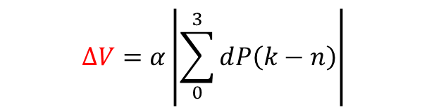



#1. 미세 진동 발생 솔루션: 가변 Stepsize
PART 1.
PART 2.
3. Experimental
PART 4.
PART 5.
3.1. 알고리즘 개선을 위한 착안점
$V_{ref}\left(k+1\right)=V_{ref}\left(k\right)+∆$V
$$∆V=α\left|\sum_{0}^{3}{ⅆP\left(k−n\right)}\right|$$
4주기 전력 변화율을 통해 Stepsize를 가변
<$α$가 작을 수록 >
MPP에서 미세 진동 감소
<$α$가 클 수록 >
직선에 가까운 추적
<P&O>
<Improved P&O>
BUT! 정확한$α$값을 통해 정확한 추적이 요구됨

Slide 19
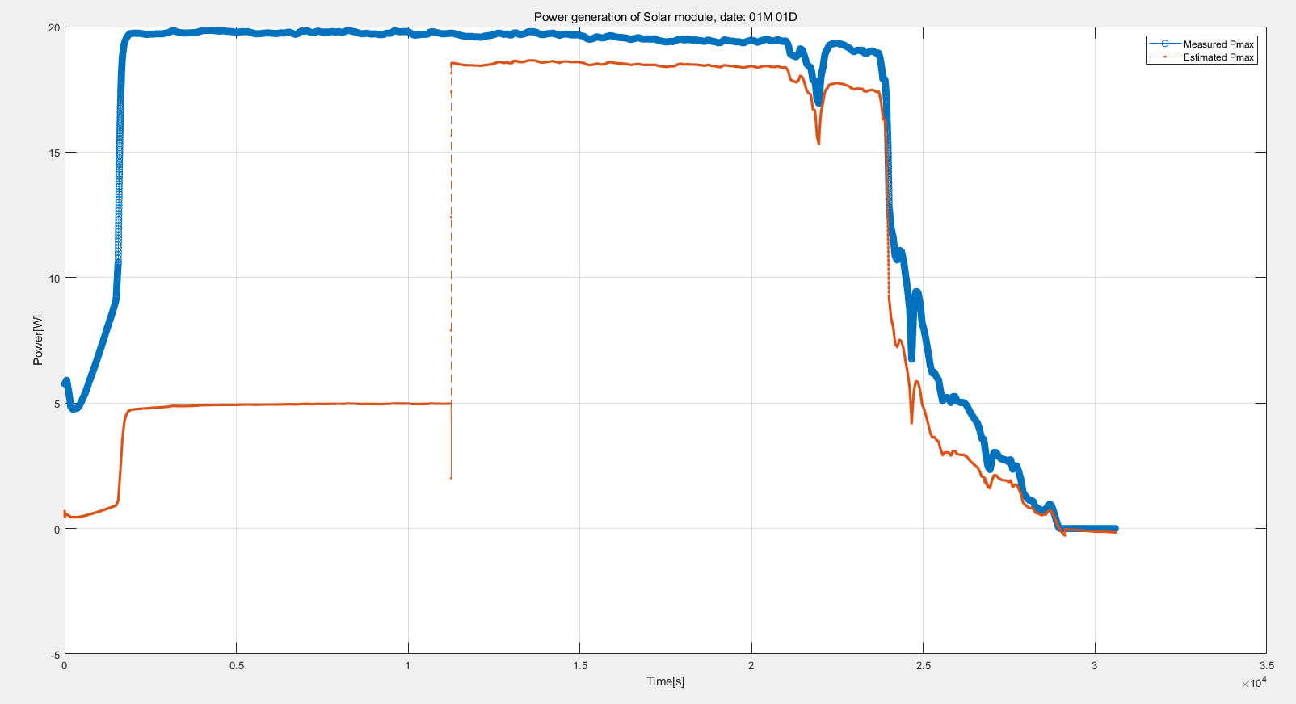
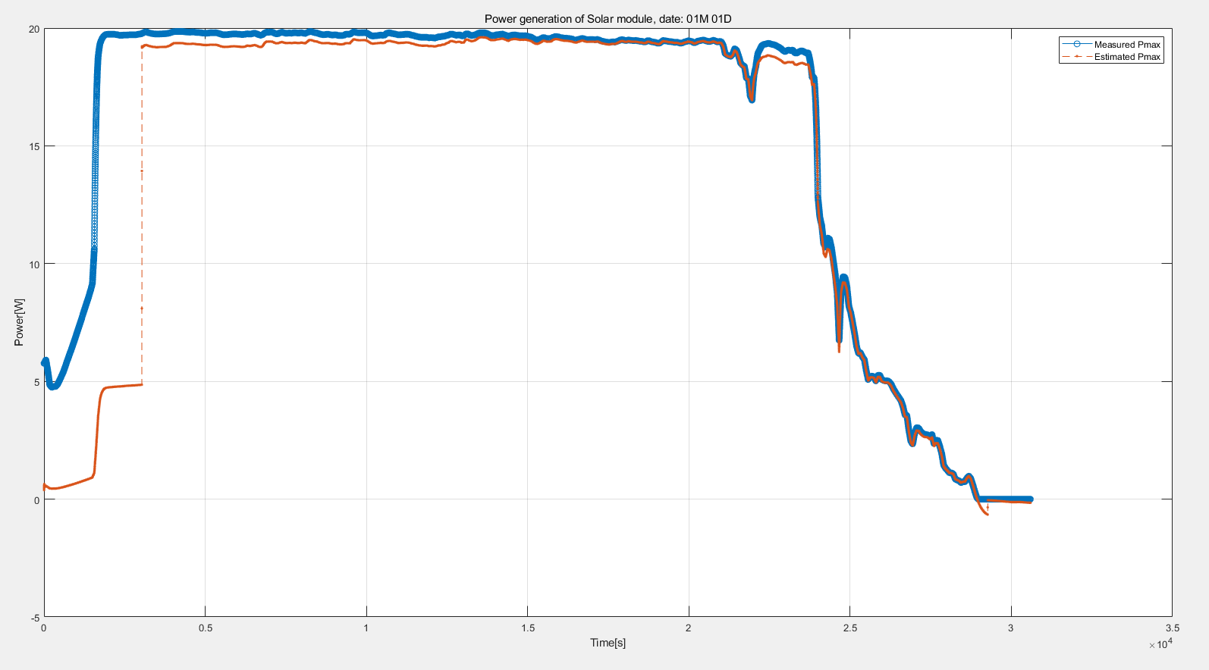
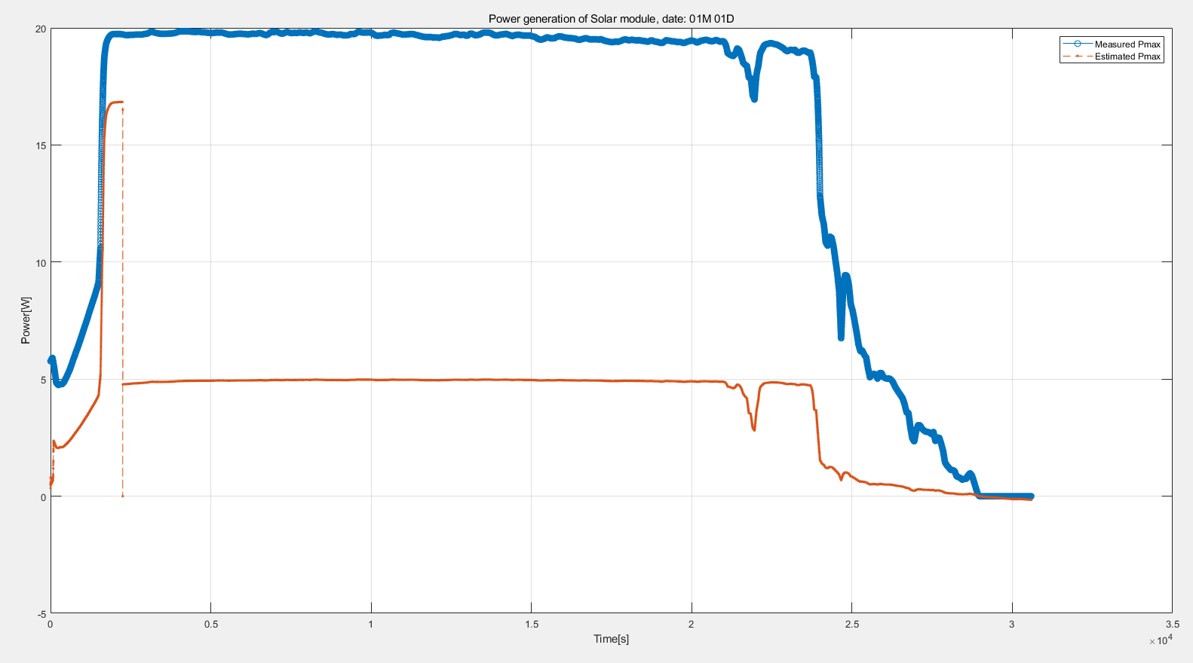
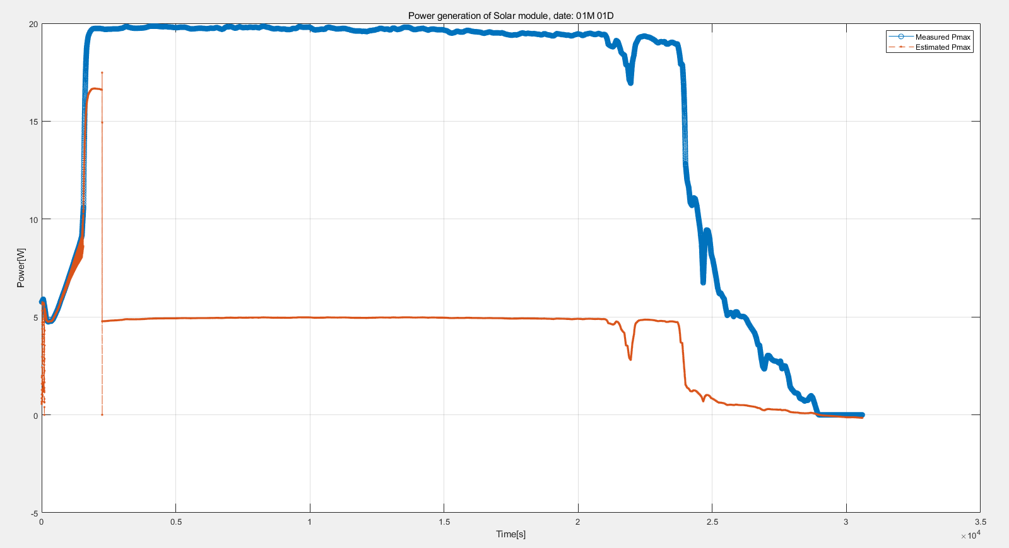




$$<α=0.5>$$
$$<α=1>$$
$$<α=3>$$
$$<α=5>$$

Slide 20
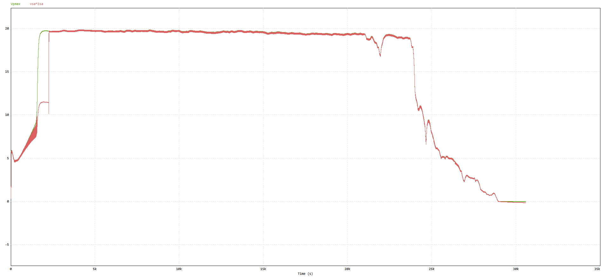
솔루션 #2. 급변하는 환경
PART 1.
PART 2.
3. Experimental
PART 4.
PART 5.
3.1. 알고리즘 개선을 위한 착안점
<일사량이 급변하는 경우>
일사량이 급변하는 경우 P&O알고리즘이
Tracking 과정에서 멀어지는 경우가 발생한다(정확도 하락)
<착안점>
Tracking이 안되는 구간의 분석을 통하여 새로운 알고리즘 제시
< P&O에서 Tracking이 안되는 경우 >

Slide 21
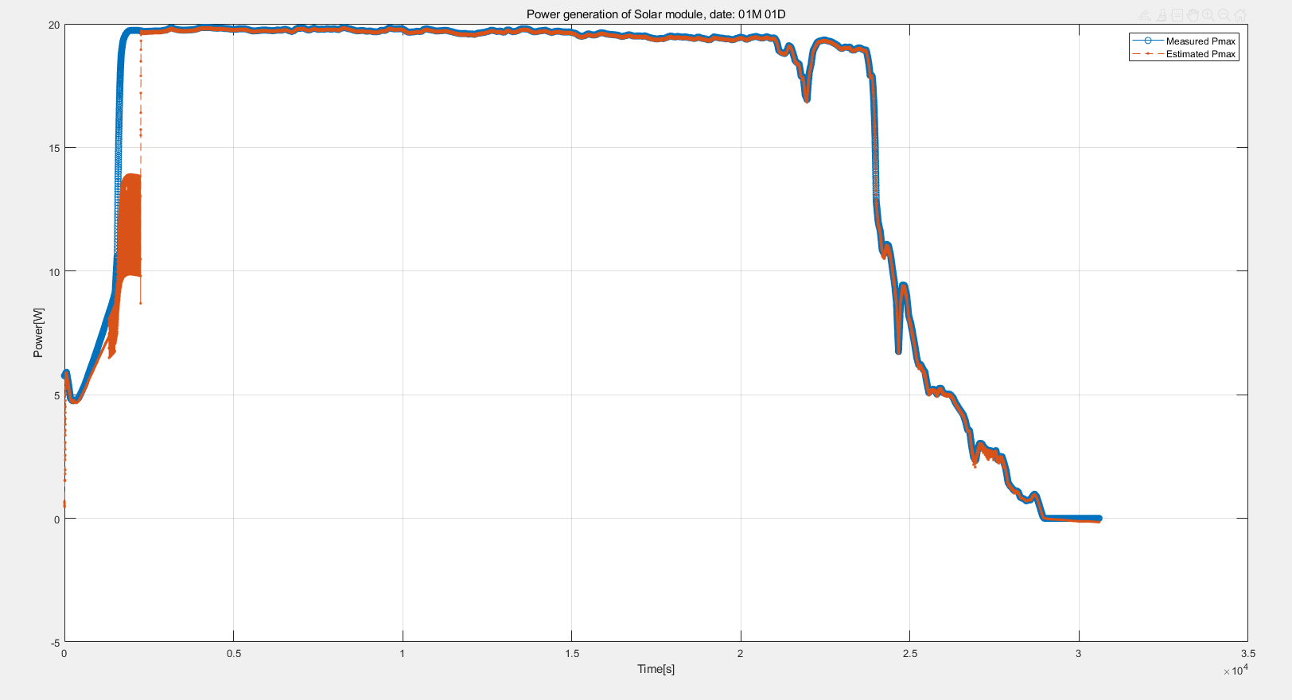
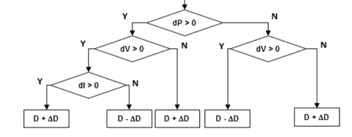
#2 급변하는 환경 솔루션 : Drift Avoidance
PART 1.
PART 2.
3. Experimental
PART 4.
PART 5.
3.1. 알고리즘 개선을 위한 착안점
 | 기존 P&O | Drift Avoidance
손실 | 7367.6 | 6762.8

Slide 22

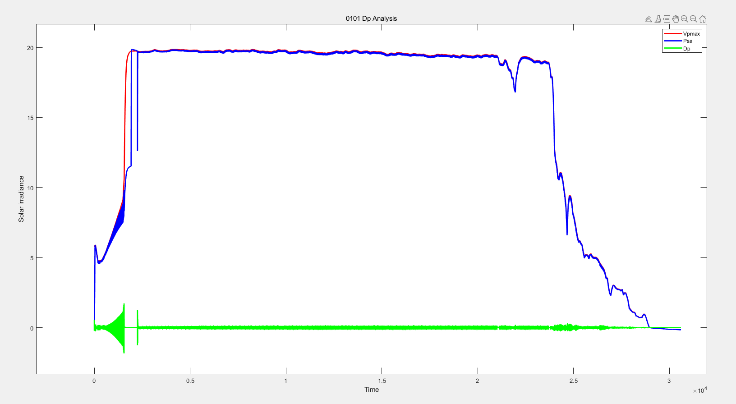
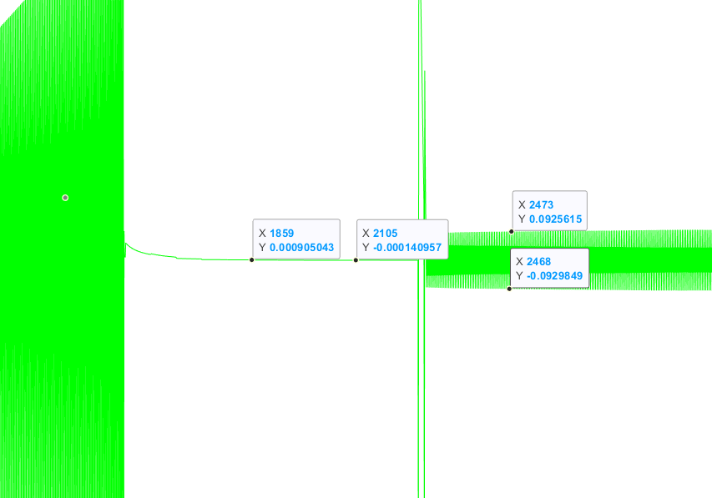
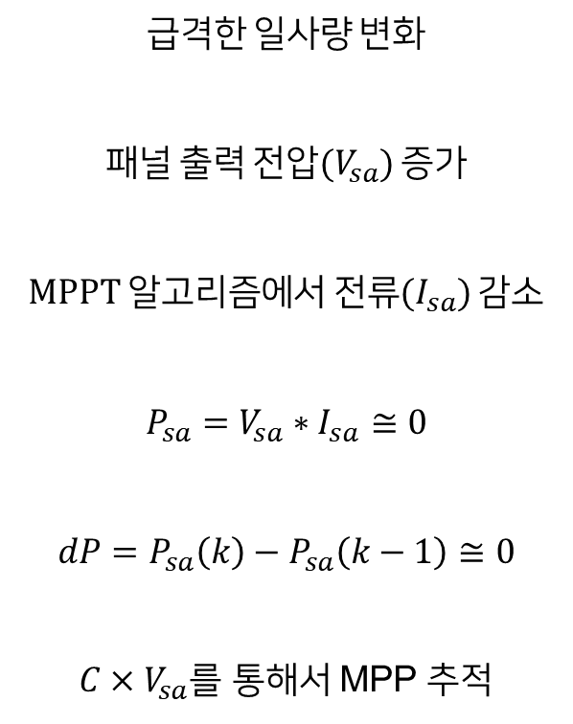
#2 급변하는 환경 솔루션 : dP 비교 알고리즘
PART 1.
PART 2.
3. Experimental
PART 4.
PART 5.
3.1. 알고리즘 개선을 위한 착안점
 | 기존 P&O | Dp 비교 알고리즘
손실 | 7367.6 | 4638.0
급격한 일사량 변화
패널 출력 전압($V_{sa}$) 증가
MPPT 알고리즘에서 전류$(I_{sa}$) 감소
$$P_{sa}=V_{sa}∗I_{sa}≅0$$
$$dP=P_{sa}\left(k\right)−P_{sa}\left(k−1\right)≅0$$
$C×V_{sa}$를 통해서 MPP 추적
BUT! 정확한 Boost 값(C)계산 필요

Slide 23
PART 4.
Planned
Research Progress

Slide 24
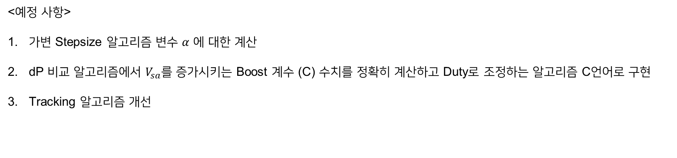
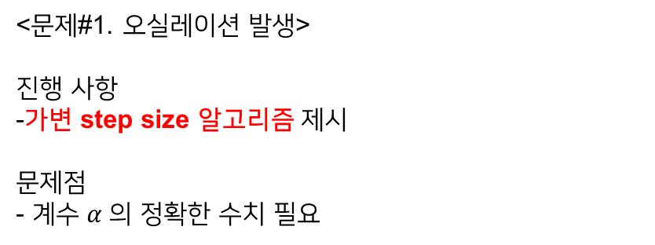
추후 연구 진행 방향성
PART 1.
PART 2.
PART 3.
4. Planned
PART 5.
4. 추후 연구 진행 방향
<문제#1. 오실레이션 발생>
진행 사항
-가변 step size 알고리즘 제시
문제점
- 계수 $α$의 정확한 수치 필요
<문제#2. 일사량이 급변하는 경우>
진행 사항
-Drift Avoidance 알고리즘과 dP 비교 알고리즘 제시
문제점
- 예 비교 알고리즘의 정확한 Boost 값(C) 계산 필요
<예정 사항>
가변 Stepsize 알고리즘 변수 $α$ 에 대한 계산
dP 비교 알고리즘에서 $V_{sa}$를 증가시키는 Boost 계수 (C) 수치를 정확히 계산하고 Duty로 조정하는 알고리즘 C언어로 구현
Tracking 알고리즘 개선

Slide 25
PART 5.
QnA

Slide 26
References
1. MPPT 동작점
-A Novel Voltage Control MPPT Algorithm using Variable Step Size based on P&O Method (Jichan Kim and Hanju Ch)
2. 가변 stepsize 수식 유도
-태양광 발전 시스템의 효율 향상을 위한 개선된 가변 스텝을 적용한P&OMPPT 알고리즘 연구 (조 인권, 남 광희) 포항공과대학교
3. Drift 알고리즘
-Modified Perturb and Observe MPPT Algorithm for Drift Avoidance in Photovoltaic Systems Muralidhar Killi and Susovon Samanta, Member, IEEE

